Slide 1
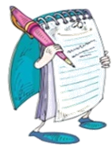
Мультимедийная презентация урока по математике в 1 классе по учебнику Т.Е.Демидова,С.А.Козлова «Математика»
(система «Школа 2100»)
(урок проведён в технологии деятельностного метода)
Курбангалиева Г.Ф., учитель начальных классов МБОУ «СОШ №9» г.Нефтеюганска

Slide 2
Тема: «Число и цифра 7»
Тип урока: урок открытия нового знания.
Цель урока:
Формирование представления о числе и цифре 7, умения записывать его с помощью графической модели и цифры.
Задачи урока:
Научить правильно писать цифру 7 и соотносить количество предметов с цифрой;
Формировать умение складывать и вычитать в пределах 7;
Развивать логическое мышление, математическую речь;
Формировать умение планировать, контролировать и оценивать свою деятельность по ходу выполнения задания;
Создать условия для учебного сотрудничества с учителем и сверстниками.

Slide 3
Методы работы:
словесный
наглядный
практический
частично –поисковый
метод контроля
Формы работы:
индивидуальная
работа в паре
фронтальная
Оборудование:
компьютер
проектор
интерактивная доска
карточки с заданиями
лист самооценки
учебник «Математика» Т.Е.Демидова, С.А.Козлова

Slide 4
Результат
Данный урок формирует умения (способности):
сравнивать, складывать и вычитать числа от 1 до 7;
правильно писать цифру 7;
планировать свои действия в соответствии с поставленной задачей;
контролировать и оценивать процесс и результаты деятельности;
сотрудничать, координировать свои действия с действиями партнеров по совместной деятельности.

Slide 5
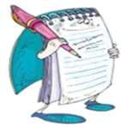
Этапы урока
I этап. Мотивация к учебной деятельности. (1-2 мин.)
II этап. Актуализация знаний и фиксация затруднения в пробном действии. (4-5 мин.)
III этап. Выявление места и причины затруднения. (3-4 мин.)
IV этап. Построение проекта выхода из затруднения. (4-6 мин.)
V этап. Реализация построенного проекта. (5-8 мин.)
VI этап. Первичное закрепление во внешней речи. (4-5 мин.)
VII этап. Самостоятельная работа с самопроверкой по эталону. (3-5 мин.)
VIII этап. Включение в систему знаний и повторение. (5-8 мин.)
IX этап. Рефлексия учебной деятельности. (2-3 мин.)

Slide 6

I этап. Мотивация к учебной деятельности
Цель: включение учащихся в учебную деятельность на личностно значимом уровне (надо, могу, хочу).
Деятельность учителя | Деятельность учащихся
Включаю обучающихся в учебную деятельность через работу над высказыванием «Без терпенья нет ученья!» | Читают высказывание и участвуют в его обсуждении.

Slide 7


Без терпенья нет ученья!
В гостях у нас веселый человечек – Смайлик. Какие два шага мы должны пройти, чтобы открыть новые знания?
Прочитайте слова, написанные на доске.
Почему в учении требуется много терпенья? (Бывает трудно самому «открывать» новые знания.)
Какие еще качества нужны в учении? (Усердие, трудолюбие, …)
Вы готовы к работе? Тогда в путь. С чего начнем? (с повторения)
Пожелайте друг другу удачи!

Slide 8
II этап. Актуализация знаний и фиксация затруднения в пробном действии
Цель : актуализировать знания изученных способов действий, достаточных для проблемного изложения нового знания.
Деятельность учителя | Деятельность учащихся
1) Актуализация опорных знаний ( даю задание на карточке) Оцените свою работу в листе самооценки. (Самопроверка) 2) Организую работу по составлению числовых выражений (индивидуально). 3) Организую самостоятельное выполнение учащимися задания для пробного действия. (При выполнении этого задания создается проблемная ситуация, которая требует новых знаний). 4) Организую фиксацию возникшего затруднения в выполнении пробного действия. | Вспоминают последовательность событий и записывают изученные числа . ( работа в паре) Оценивают свою работу в листе самооценки. Выполняют задание на карточках. Оценивают на листе самооценки. Самостоятельно выполняют пробное действие (записать значение выражения). Учащиеся сталкиваются с проблемой при выполнении этого задания. (Не умеют записывать цифру 7).

Slide 9
Лист самооценки
Задание № 1 | Задание № 2 | Задание № 3 | Задание № 4 | Задание № 5
_ если все получилось - если есть сомнения если нужна помощь Твоя оценка: _____ Оценка учителя: _____
-

Slide 10
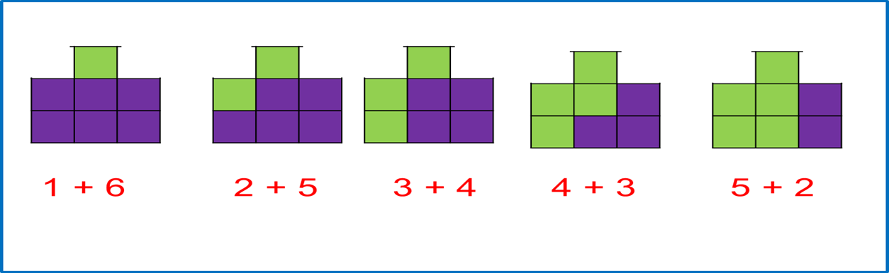
1. Запишите числовые выражения.

Slide 11
III этап. Выявление места и причины затруднения
Цель: выявление и фиксация места и причины затруднения.
Деятельность учителя | Деятельность учащихся
Совместно с учениками выявляем место и причину затруднения. Задаю вопросы, которые позволяют пошагово проанализировать свои действия с опорой на знаковую фиксацию. - Какое задание выполняли? - Чем это задание отличается от предыдущего? Где конкретно возникло у вас затруднение, почему? Организую обсуждение ответов. | Повторяют задание пробного действия. Выявляют место и причины затруднения (Мы не изучали число 7, у нас нет эталона.) Делают вывод о том ,что у них не получилось.

Slide 12
IV этап. Построение проекта выхода из затруднения
Цель: постановка цели учебной деятельности,
выбор способа и средств ее реализации.
Деятельность учителя | Деятельность учащихся
Создаю условия для определения обучающимися конкретной цели своих будущих учебных действий. Какую цель вы можете поставить на урок? Сформулируйте тему урока. Подумайте, что нам поможет открыть новое знание. Какой эталон можно использовать? Составим план исследования «Знакомство с числом и цифрой 7» в процессе диалога выясняю какие сказки, пословицы знают учащиеся о цифре7. знакомлю с интересными фактами о числе 7. | Формулируют цель урока по формированию новых умений. Определяют тему урока. Составляют план исследования. Вспоминают сказки и пословицы, где упоминается число 7. Знакомятся с интересными фактами о числе 7.

Slide 13


Как вы будете действовать? ( составим план)
1. Мы сначала определим место числа 7 на числовом отрезке.
2 Договоримся в записи числа с помощью точек.
3.Будем учиться писать цифру 7.
4. Откроем состав числа 7.
Сформулируйте цель урока.
(Научиться красиво писать цифру 7; познакомиться с составом числа 7)

Slide 14
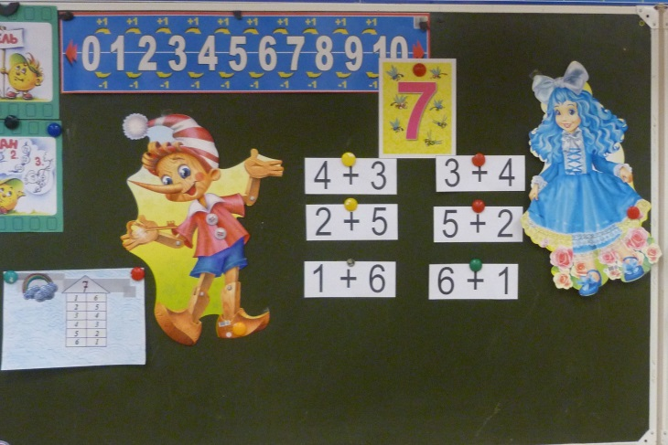
Тема урока
«Число и цифра 7»

Slide 15
Ребята, чем примечательно это число?
Чем отличается от других и где встречается?
Назовите дни недели по порядку.
Кто знает цвета радуги? (Дети называют дни недели и цвета радуги.)
Где еще мы можем встретить число 7? (В сказках)
В каких ?
(«Волк и семеро козлят», «Сказка о мёртвой царевне и семи богатырях», «Белоснежка и семь гномов»)
Назовите пословицы, где встречается число 7?
(Семеро одного не ждут. Семь раз отмерь, один раз отрежь. Лук от семи недуг. Семь бед – один ответ. и т.д.)
И это не случайно. Оказывается, в древности семёрка была окружена большим почётом. Число 7 считается необычным, магическим у многих народов. Оно играло большую роль в древней мифологии (7 римских богов, 7 чудес света).
Дома у родителей спросите, что это за семь чудес света и завтра расскажите.
Вот такое загадочное число.

Slide 16
V этап. Реализация построенного проекта
Цель:1) реализовать построенный проект в соответствии с планом;
2) зафиксировать способы записи и состав числа 7 на эталоне;
3) организовать фиксацию преодоления затруднения.
Деятельность учителя | Деятельность учащихся
Организую работу по построению и фиксации нового знания с опорой на план. для определения места числа 7 на числовом отрезке организую работу со слайдовой презентацией. организую работу по учебнику с.76, задание №1. для согласования написания графической модели числа 7 организую работу с помощью интерактивной доски. | Наблюдают, рассуждают, сравнивают. Работают по учебнику. Записывают выражения. Проверяют и дают оценку своей работе. Работают на индивидуальных планшетах, комментируют свои действия.

Slide 17

1) Обозначение места числа 7 на числовом отрезке.
Какие равенства можно записать к рисункам?
+1
Вправо - плюс
1
2
3
4
5
6
7
Влево - минус
-1
1
2
3
4
5
6
7

Slide 18
Самопроверка
6+1=7
7-1=6
Сравните свой ответ с образцом.
Что тебе нужно было сделать?
– Удалось тебе это?
– Ты составил всё правильно или были недочёты?
– Ты составил всё сам или с помощью товарища?
Возьмите свои листы самооценки и оцените задание №3.

Slide 19
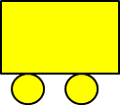






Сколько всего вагонов на рисунке? Какой по счёту последний вагон? Сколько точек должно быть нарисовано на последней карточке?
-За каким числом будет следовать число 7?
-Сравните 6 и 7.
-Чего мы еще не знаем о нём? ( из каких чисел состоит число 7)

Slide 20
Деятельность учителя | Деятельность учащихся
-Какой третий шаг должны сделать? Работа по учебнику на странице с. 76. -определите последовательность написания цифры 7. -вывешиваю на доску изображение цифры 7 . -расскажите, как писать эту цифру. -показываю последовательность действий написания цифры 7 на презентации -Знакомлю с эталоном записи цифры 7. - организую работу по ознакомлению с составом числа 7 (Задание №3 в учебнике с. 76. работа в парах) -фиксирую на доске с помощью карточек - раздает учащимся эталон . | Согласовать как пишется цифра 7. Учащиеся комментируют последовательность шагов написания цифры 7. Учащиеся в парах с помощью иллюстраций в учебнике знакомятся с составом числа 7. Учащиеся называют пары чисел. Учащиеся сверяют ответы с эталоном.

Slide 21
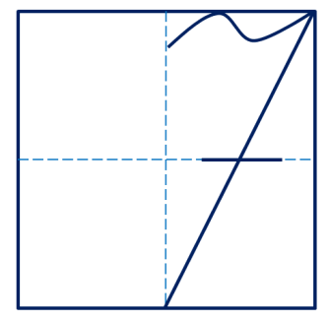
Согласование записи цифры 7.
Давайте посмотрим, как люди договорились записывать знак, обозначающий число 7 (презентация)
На что похожа цифра 7?
Рассмотрим образец написания цифры 7.
Из скольких элементов состоит эта цифра?
Демонстрация написания цифры 7.
Вот семёрка кочерга .
У неё одна нога.
Откуда надо начинать писать цифру 7? (чуть ниже середины верхней линии клетки)
• Поставлю точку в этом месте. Далее ведём вверх с небольшим плавным закруглением, делаем волнистую линию до правого верхнего угла и оттуда ведём прямую линию вниз до середины нижней линии клетки.

Slide 22






Какой еще шаг вы должны сделать? (Выяснить состав числа 7.)
Я предлагаю поработать вам в парах. Давайте вспомним основные правила работы. (Каждый имеет право высказаться, другой должен выслушать. Пара должна работать так, чтобы не мешать другим парам.)
( работа по учебнику с 76 №3)

Slide 23
VI этап. Первичное закрепление во внешней речи
Цель: зафиксировать во внешней речи способ записи цифры 7
и состав числа 7.
Деятельность учителя | Деятельность учащихся
Организую усвоение детьми нового способа действий при выполнении заданий данного вида с проговариванием во внешней речи. Коллективная работа по фиксации преодоления затруднения , вернувшись к пробному действию. Работа в парах по карточкам с комментированием. | Один ученик проговаривает шаги, остальные дети пишут цифру 7 в воздухе. Письмо цифры 7 в рабочей тетради с.37 Записывают значение выражений Работают в парах по карточкам с комментированием. Оценивают свою работу

Slide 24

2. Запишите значения выражений.

Slide 25



7
7
7
+
=
+
=
+
=
+
=
+
=
+
=
-
=
-
=
-
=
-
=
-
=
-
=
.
1
1
1
1
1
1
1
1
1
1
1
1
1
1
1
1
1
1
1
1
1
1
1
1
2
2
2
2
2
2
2
2
2
2
2
2
2
2
2
2
2
2
2
2
2
2
2
2
3
3
3
3
3
3
3
3
3
3
3
3
3
3
3
3
3
3
3
3
3
3
3
3
4
4
4
4
4
4
4
4
4
4
4
4
4
4
4
4
4
4
4
4
4
4
4
4
5
5
5
5
5
5
5
5
5
5
5
5
5
5
5
5
5
5
5
5
5
5
5
5
6
6
6
6
6
6
6
6
6
6
6
6
6
6
6
6
6
6
6
6
6
6
6
7
7
7

Slide 26
VII этап. Самостоятельная работа с самопроверкой по эталону
Цель: 1) тренировать способность к самоконтролю и самооценке;
2) проверить сформированность представления о составе числа 7.
Деятельность учителя | Деятельность учащихся
Организую: - самостоятельную работу по карточкам - самопроверку по образцу | Выполняют самостоятельную работу . Выполняют самопроверку по образцу Комментируют причины затруднений и ошибок.

Slide 27

Самопроверка
.
Какое слово получили? (Молодцы)
У кого верно выполнено задания?
Дети поднимают руки.
Сделайте вывод. (Мы хорошо все усвоили.)
У кого не получилось слово?
Сравните свою запись с образцом.
Если ошиблись, исправьте ошибки зеленой ручкой.
Кто исправил свою ошибку?
Молодцы! Вы очень внимательны!
Зафиксируйте результат самостоятельной работы в листе самооценки.
д
1+6 =7
о
7-4 =3
ц
7- 5 =2
л
7- 2- 1=4
ы
7- 6 =1
м
4+ 1+ 1 =6
6 | 3 | 4 | 3 | 7 | 2 | 1
м | о | л | о | д | ц | ы

Slide 28
VIII этап Включение в систему знаний и повторение
Цель: включение нового знания в систему знаний,
повторение и закрепление ранее изученного.
Деятельность учителя | Деятельность учащихся
Организую работу по включению нового знания в систему знаний. -предлагаю задание на сравнение чисел . -Прокомментируйте выполнение сравнения пары чисел | учащиеся находят правильные неравенства комментируют свои ответы

Slide 29
Прочитай неравенства, которые составил Вова. Помоги ему исправить ошибки.
1
2
3
4
5
6
7
7 < 6
7 > 5
1 < 7
2 < 7
7 > 3
.
.

Slide 30
IX этап. Рефлексия учебной деятельности
Цель: соотнесение цели урока и его результатов, самооценка работы на уроке, осознание метода построения нового знания.
Деятельность учителя | Деятельность учащихся
Организую самооценку деятельности детей в соответствии с поставленными целями и результатами учебной деятельности. Повторите тему урока. Какую цель ставили перед собой? Достигли ли мы этой цели? Докажите. У кого были затруднения? - Как справились с затруднением? - Что узнали о числе и цифре 7? - Что у вас получилось лучше всего? - В чём испытали затруднения? - Как бы оценили своё настроение после урока? Раздаю учащимся картинки с изображением гномика. Дорисуйте мимику гномику (весёлый, серьёзный, грустный) Провожу рефлексию оценивания | Соотносят цель урока и его результат. Оценивают свою деятельность на уроке. (Подводят итог в листе самооценки, определяют уровень усвоения нового материала ) дорисовывают мимику гномика .

Slide 31
